Slide 1
财产清查
第十章

Slide 2
- CONTENTS -
1
财产清查概述
2
财产清查的内容与方法
3
存货的盘存制度
4
财产清查结果的处理

Slide 3

一、财产清查概述

Slide 4

（一）财产清查的含义
通过对货币资金、实物资产和往来款项等财产物资进行盘点或核对，确定其实存数，查明账存数与实存数是否相符的一种专门方法。

Slide 5




清查的意义：
★ 通过财产清查，保证账实相符，为会计信息的真实可靠提供保障
核对
账面结存数
实际结存数
★ 通过财产清查，相关部门之间相互牵制、相互制约，保证企业财产安全完整、有效使用
财务会计
部门内部
财产物资
保管部门
内部控制
财产物资
使用部门

Slide 6
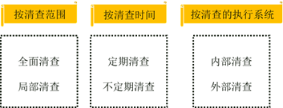
（二）财产清查的种类

Slide 7
 | 全面清查 | 局部清查
清查范围 | 所有的财产 | 根据业务需要和相关具体情况而定
应用 | ①年终决算前 ②撤销、合并或改变隶属关系前 ③中外合资、国内合资前 ④企业实行股份制改造前 ⑤单位主要领导调离工作前 ⑥开展全面的资产评估、清产核资前 | ①库存现金：日清月结 ②银行存款：至少每月同银行核对一次 ③原材料、在产品和库存商品：除年度清查外，应根据需要随时轮流盘点或重点清查 ④贵重财产物资：每月清查盘点一次 ⑤债权、债务：每年至少同债权人、债务人核对一至两次

Slide 8
【多选】下列各项中，企业必须进行财产全面清查的有（ ）。（2018年）
A. 清产核资前
B. 股份制改造前
C. 单位改变隶属关系前
D. 单位主要领导人离任交接前
【答案】ABCD

Slide 9
（二）财产清查的种类
根据需要随时进行
月末、年末时进行
… 10 11 12

Slide 10
 | 定期清查 | 不定期清查
应用 | 定期清查一般在年末、季末、月末进行 【提示】年终决算前的财产清查，属于定期清查，也属于全面清查 | ①财产物资、库存现金保管人员更换时 ②发生自然灾害和意外损失时 ③上级主管、财政、审计和银行等部门，对本单位进行会计检查时 ④开展临时性清产核资时

Slide 11
（二）财产清查的种类
企业自行清查
企业外部所组织的清查

Slide 12
例：下列关于财产清查的表述中，正确的是（ ）。
A. 对于银行存款，企业应每天同银行核对一次
B. 库房管理员更换时，要对企业财产物资进行全面清查
C. 企业总经理调离工作前，应对企业财产物资进行全面清查
D. 大多数财产清查都是外部清查
【答案】C

Slide 13
（三）财产清查前的准备工作
组织准备
组建清
查组织
制定清查计划
实施财产清查
做出清查总结
提出处理意见

Slide 14



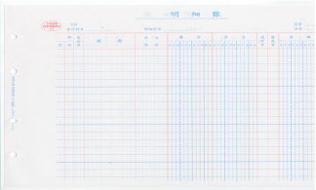
业务准备
财会部门
仓储部门
清查人员
清查量具、计算工具、记录表格等
卡片账

Slide 15

二、财产清查的内容与方法

Slide 16
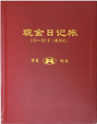
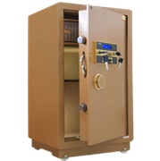
货币资金的清查
库存现金的清查
1. 库存现金的清查是采用实地盘点法确定库存现金的实存数，再与库存现金日记账的账面余额相核对，确定账实是否相符

Slide 17
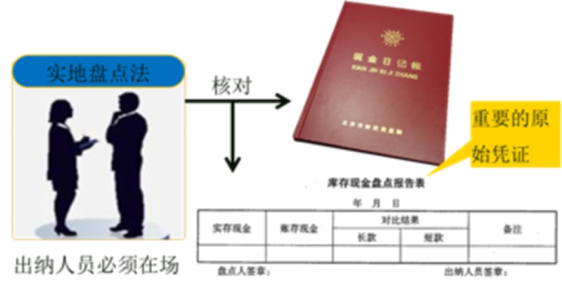
2. 清查方法—实地盘点法

Slide 18
3. 清查手续—填写“库存现金盘点报告表”
库存现金盘点报告表
单位名称： 年 月 日
实存金额 | 账存金额 | 实存与账存对比 |  | 备 注
 |  | 盘 盈 | 盘 亏
盘点确定的实存数
“库存现金日记账”余额
实存金额多于账存金额
实存金额少于账存金额
盘点人签章 出纳员签章

Slide 19
【例·判断】库存现金清查时，应当由主管会计或财务负责人进行清点，出纳人员应回避。（ ）
【答案】×
【解析】对库存现金进行盘点时，出纳人员必须在场。

Slide 20
货币资金的清查
银行存款的清查
1. 将银行存款日记账的余额与银行记录核对，借以确认账实是否相符的方法。
2. 清查方法：“银行存款日记账”记录与银行“对账单”核对

Slide 21
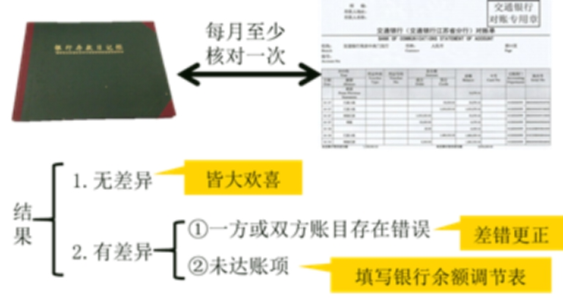

Slide 22
3. 未达账项
由于结算凭证在企业与银行之间或收付款银行之间传递需要时间，造成企业与银行之间入账的时间差，一方收到凭证并入账，另一方未收到凭证因而未入账，由此形成的账款。

Slide 23
未达账项一般分为以下四种情况：
情况一：1月31日企业收到一张50万元的转账支票，已经填制“进账单”登记入账，银行尚未做跨行记账业务；
① 企业已收款记账，银行未收款未记账的款项；
情况二：1月29日企业为支付货款开出一张100万元的现金支票，至月末收款方尚未去银行支取；
② 企业已付款记账，银行未付款未记账的款项；

Slide 24
情况三：1月30日银行账户收到企业购买方转账支付的货款80万元，至月末企业账务人员尚未领取转账回单；
③ 银行已收款记账，企业未收款未记账的款项；
情况四：1月31日银行账户自动扣除水电费70万元，企业尚未收到水电费发票；
④ 银行已付款记账，企业未付款未记账的款项。

Slide 25
银行存款余额调节表的编制，计算公式如下：
企业银行存款日记账余额+银行已收企业未收款-银行已付企业未付款=银行对账单存款余额+企业已收银行未收款-企业已付银行未付款
提示：将调整平衡的“银行存款余额调节表”，经主管会计签章后，呈报开户银行。“银行存款余额调节表”只起对账作用，不能作为调整账面记录的原始凭证。

Slide 26
【例】甲公司2×19年12月31日银行存款日记账的余额为5400000元，银行转来对账单的余额为8300000元。经逐笔核对，发现以下未达账项：

Slide 27
企业送存转账支票6000000元，并已登记银行存款增加，但银行尚未记账。
企业开出转账支票4500000元，并已登记银行存款减少，但持票单位尚未到银行办理转账，银行尚未记账。
企业委托银行代收某公司购货款4800000元，银行已收妥并登记入账，但企业未收到收款通知，尚未记账。
银行代企业支付电话费400000元，银行已登记减少企业银行存款，但企业未收到银行付款通知，尚未记账。

Slide 28
银行存款余额调节表 2×19年12月31日 单位：元
项目 | 金额 | 项目 | 金额
银行存款日记账余额 | 5400000 | 银行对账单余额 | 8300000
加：银行已收、企业未收款 | 4800000 | 加：企业已收、银行未收款 | 6000000
减：银行已付、企业未付款 | 400000 | 减：企业已付、银行未付款 | 4500000
调节后余额 | 9800000 | 调节后余额 | 9800000

Slide 29
【例1·单选】2018年9月30日，某企业银行存款日记账账面余额为216万元，收到银行对账单的余额为212.3万元。经逐笔核对，该企业存在以下记账差错及未达账项：从银行提取现金6.9万元，会计人员误记为9.6万元；银行为企业代付电话费6.4万元，但企业未接到银行付款通知，尚未入账。9月30日调节后的银行存款余额为（ ）万元。
A. 212.3 B. 225.1 C. 205.9 D. 218.7
调节后的银行存款余额=216+（9.6-6.9）-6.4=212.3

Slide 30
【例2·判断】银行存款余额调节表可以作为调整企业银行存款账面余额的记账依据。（ ）（2018年）
【答案】×
【解析】“银行存款余额调节表”只是为了核对账目，不能作为调整企业银行存款账面记录的记账依据。

Slide 31
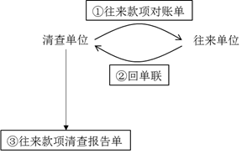
往来款项的清查
往来款项主要包括应收、应付款项和预收、预付款项等。往来款项的清查一般采用发函询证的方法进行核对。

Slide 32
【例·多选】下列各项中，采用发函询证方法进行财产清查的有（ ）。（2018年）
A. 银行存款
B. 应收账款
C. 预付账款
D. 存货
【答案】BC

Slide 33


实物资产的清查
1. 实物资产主要包括固定资产、存货等。实物资产的清查是对实物资产在数量和质量上所进行的清查。
2. 清查方法：实地盘点法和技术推算法
实际结存数

Slide 34
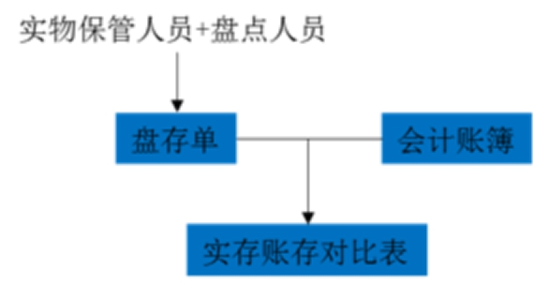
★【提示1】在实物清查过程中，实物保管人员和盘点人员必须同时在场。
【提示2】实存账存对比表是用以调整账簿记录的重要原始凭证。

Slide 35
【例·多选】企业财产清查中，可以作为调整账簿记录的原始凭证的有（ ）。
A. 库存现金盘点报告表
B. 银行存款余额调节表
C. 清查结果报告表
D. 盘点报告表
【答案】ACD

Slide 36

三、存货的盘存制度

Slide 37
★ 存货盘存制度：在财产清查中确定企业的原材料、库存商品等实物资产结存数量的方法。
月中有销售
月末时还结存几件？
【例】A产品月初结存2件；本月生产2件。
解决方法一：通过账户记录资料计算结存数
★具体方法：永续盘存制和实地盘存制。
解决方法二：月末通过实地盘点求得结存数

Slide 38
（一）永续盘存制
账面盘存制。
是通过设置存货的明细账户，逐笔登记存货的收入数、发出数，并能随时计算出存货结存数量的方法。

Slide 39
永续盘存制下的账簿组织(设置)
财会部门
目的：保证账账、账实相符
仓储部门
核对
卡片账

Slide 40
期末存货结存数量、结存成本及本期发出存货成本的计算
存货期末结存数量的确定
期末存货结存数量
账面期初结存数量
本期增加数量
本期减少数量
＝
＋
-

Slide 41
存货期末结存成本、本期发出存货成本的确定：
根据各批存货单价情况
A. 该存货各批次购入(生产)单价一致
期末结存存货成本＝该存货单价×存货数量
本期发出存货成本＝该存货单价×发出(销售等)数量

Slide 42
销售存货成本＝存货单价×销售数量
本例：60×270＝16 200（元）
月初结存150件,单价60元
本月销售270件,单价60元
本月结存180件,单价60元
本月购入300件,单价60元
期末存货成本＝存货单价×存货数量
本例：60×180＝10 800（元）

Slide 43
月初结存150件,单价60元
本月销售270件,单价？销售成本？
本月结存180件,单价？结存成本？
本月购入1：100件,单价62元
本月购入2：200件,单价68元
取决于发出存货采用的计价方法！

Slide 44
B. 该存货各批次购入(生产)单价不一致
销售存货成本＝企业选择使用的发出存货计价方法确定的单价×销售数量
期末存货成本＝月初结存成本＋本月增加成本－本月减少(销售等)成本

Slide 45
永续盘存制的优缺点、适用范围
优点：（1）有利于进行存货数量和金额的双重控制
（2）有利于及时发现库存存货的溢余或短缺
（3）有利于及时获取存货的积压或不足信息
缺点：明细核算工作量较大,需要较多的人力和财力
适用范围：为多数企业所采用

Slide 46
（二）实地盘存制
确定期末存货结存数量的方法之一。
在期末时通过盘点实物确定存货的结存数量，并据以确认发出存货数量，借以计算期末结存存货成本和本期发出存货成本的一种盘存方法。

Slide 47
实地盘存制的一般程序
库存商品明细账
会计科目：M商品 实物计量单位：件
××年 |  | 凭证号 | 摘要 | 借 方 |  |  | 贷 方 |  |  | 借或贷 | 余 额
月 | 日 |  |  | 数量 | 单价 | 金额 | 数量 | 单价 | 金 额 |  | 数量 | 单价 | 金 额
6 | 1 |  | 结存 |  |  |  |  |  |  | 借 | 200 | 10 | 2 000
 | 5 |  | 购入 | 400 | 12 | 4 800 |  |  |  | 〃 | 600 |  | 6 800
 | 9 |  | 购入 | 200 | 15 | 3 000 |  |  |  | 〃 | 800 |  | 9 000
合 计 |  |  |  | 600 | — | 7 800
A.平时只登记存货增加数，不登记存货减少数
C.月末时，计算确定本月发出数
B.月末时，实地盘点确认结存数
580
220
月初结存数＋本月增加数－月末盘点结存数
本例：200 ＋600 －220＝580（件）

Slide 48
（一） 期末结存存货数量的确定
进行实地盘点，确定库存存货结存数
调整库存盘存数，确定其实际结存数
★ 在确定库存存货的基础上，考虑在途存货（增加）、已提未销存货（增加）和已销未提存货（减少）等情况，借以完整的确定期末结存存货数量。
期末存货实际结存数量
存货期末盘点数量
在途存货数量
已提未销存货数量
已销未提存货数量
＝
＋
＋
－
盘点结存数量
尚未入库数量
尚未办理销售手续数量
已经办理销售手续数量

Slide 49
（二）期末存货的计算和本期发出存货成本的计算
期末结存存货成本的计算：取决于企业所采用的发出存货计价方法
本期发出存货成本的计算
教材P198【例10-2】某商品流通企业本期M商品的期初结存、本期购入和期末结存数量如下：

Slide 50
库存商品明细账
会计科目：M商品 实物计量单位：件
××年 |  | 凭证号 | 摘要 | 借 方 |  |  | 贷 方 |  |  | 借或贷 | 余 额
月 | 日 |  |  | 数量 | 单价 | 金额 | 数量 | 单价 | 金 额 |  | 数量 | 单价 | 金 额
6 | 1 |  | 结存 |  |  |  |  |  |  | 借 | 200 | 10 | 2 000
 | 5 |  | 购入 | 400 | 12 | 4 800 |  |  |  | 〃 | 600 |  | 6 800
 | 9 |  | 购入 | 200 | 15 | 3 000 |  |  |  | 〃 | 800 |  | 9 000
合 计 |  |  |  | 600 | — | 7 800 | 580 |  |  |  | 220
本期发出存货成本
期末结存成本
？
？
★ 发出（销售等）存货成本＝企业选择使用的发出存货计价方法确定的单价×发出（销售等）数量
期末结存存货成本＝月初结存成本＋本月增加成本－本月减少成本

Slide 51
★ 在不同计价方法下，一定期间的发出存货、期末结存成本的计算结果大不同。且直接影响各期的成本、费用及利润水平（经营成果）；影响企业期末资产的确定（财务状况）。为使各期信息具有可比性，发出存货计价方法的选择必须遵守一致性要求。

Slide 52
（三）实地盘存制的优缺点、适用范围
优点：核算简单，工作量小
缺点：（1）核算不及时，不利于及时获取存货的收发存信息；（2）手续不严密，不利于对存货进行控制与监督
适用范围：企业价值低、损耗大且难以控制的存货的盘存

Slide 53
四、财产清查结果的处理

Slide 54
实 际 账 面
结存数 结存数
盘 盈
∨
财产清查结果
财产物资的
账面结存数
≠
财产物资的
实际结存数
实 际 账 面
结存数 结存数
盘 亏
∧

Slide 55




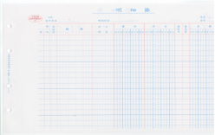
账存实存对比表
清查结果
盘盈
盘亏
报经批准前
报经批准后
▲核准金额，查明差异原因，提出处理意见
▲ 编制记账凭证登记入账，予以转销。
▲编制记账调整有关账簿记录，做到账实相符
批准前的账户调整
库存现金 待处理财产损溢
××× ××× ◆调整盘亏 ◆调整盘盈
◆盘盈转销
◆盘亏转销
批准后的转销处理

Slide 56
A. 现金的清查
企业应当按规定进行现金的清查，一般采用实地盘点法，对于清查的结果应当编制现金盘点报告单。有现金溢余或短缺的应先通过“待处理财产损溢”科目核算，按管理权限经批准后分别按以下情况处理：

Slide 57
1.现金短缺
属于应由责任人或保险公司赔偿的部分，计入其他应收款；
属于无法查明原因的，计入管理费用。
（1）短缺时：
借：待处理财产损溢
贷：库存现金
（2）经批准后：
借：其他应收款（应由责任人赔偿或保险公司赔偿的部分）
管理费用（无法查明原因的部分）
贷：待处理财产损溢

Slide 58
2.现金溢余
属于应支付给有关人员或单位的，计入其他应付款；
属于无法查明原因的，计入营业外收入。
（1）溢余时：
借：库存现金
贷：待处理财产损溢
（2）经批准后：
借：待处理财产损溢
贷：其他应付款（应支付给有关人员或单位的部分）
营业外收入（无法查明原因的部分）

Slide 59
【例】某企业现金盘点时发现库存现金短缺351元，经批准需由出纳员赔偿200元，其余短缺无法查明原因。关于现金短缺相关会计科目处理正确的是（ ）。（2019年）
A. 借记“管理费用”科目151元
B. 借记“其他应付款”科目200元
C. 借记“营业外支出”科目151元
D. 借记“财务费用”科目151元

Slide 60
（1）短缺时：
借：待处理财产损溢 351
贷：库存现金 351
（2）经批准后：
借：其他应收款 200
管理费用 151
贷：待处理财产损溢 351
【答案】A

Slide 61
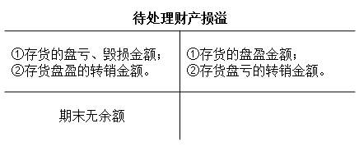
B. 存货的清查
企业清查的各种存货损溢，应在期末结账前处理完毕，期末处理后，本科目无余额。

Slide 62
存货清查发生盘盈和盘亏通过“待处理财产损溢”科目核算，核算时分两步：
一，批准前调整为账实相符，即将账按实物数量进行调整；
二，批准后按规定结转处理。

Slide 63
1.盘盈
（1）盘盈时：
借：原材料、库存商品等
贷：待处理财产损溢
（2）经批准后：
借：待处理财产损溢
贷：管理费用

Slide 64
2.盘亏
（1）盘亏时：
借：待处理财产损溢
贷：原材料、库存商品等
应交税费—应交增值税（进项税额转出）

Slide 65
购入材料时已交数
销售产品时应交数
应交税费—应交增值税
进项税额 3 400 销项税额 8 500
（其中1 700属于盘亏材料的 进项税额转出 1 700
进项税额）
★材料正常消耗时抵扣数：3 400(元)
企业实际上交所得税数：8 500－3 400＝5 100 (元)
★发生材料盘亏后抵扣数：3 400－1 700＝1 700 (元)
企业实际上交所得税数：8 500－1 700＝6 800 (元）
或：实际应上交数：(8 500＋1 700) － 3 400＝6 800 (元)
★这样记录相当于减少借方的进项税额（增大被抵扣数）。

Slide 66
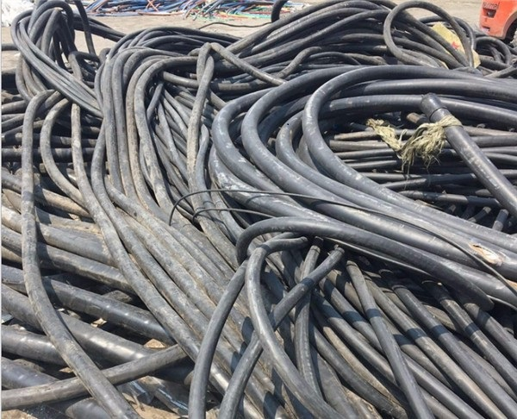
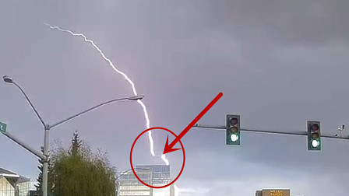
不得抵扣
★ 如果属于贪污、盗窃等管理不善造成的毁损，则进项税额不允许抵扣，需要转出；如果属于地震、台风等自然灾害造成的毁损，则进项税额允许抵扣，不需要转出。
电线起火
可抵扣
不可抵扣

Slide 67
2.盘亏
（2）经批准后：
借：原材料（残料价值）
其他应收款（保险公司和过失人赔款）
管理费用（因管理不善造成的一般经营损失）
营业外支出（因不可抗力造成的非常损失）
贷：待处理财产损溢

Slide 68
【例1】甲公司在财产清查中发现毁损L材料300千克，实际成本为30000元，相关增值税专用发票上注明的增值税税额为3900元。经查属于材料保管员的过失造成的，按规定由其个人赔偿20000元。

Slide 69
（1）批准处理前：
借：待处理财产损溢 33900
贷：原材料 30000
应交税费—应交增值税（进项税额转出） 3900

Slide 70
（2）批准处理后：
借：其他应收款 20000（过失人赔款）
管理费用 13900（毁损净损失）
贷：待处理财产损溢 33900

Slide 71
【例2】甲公司为增值税一般纳税人，因台风造成一批库存材料毁损，实际成本为70000元，相关增值税专用发票上注明的增值税税额为9100元。根据保险合同约定，应由保险公司赔偿50000元。

Slide 72
（1）批准处理前：
借：待处理财产损溢 70000
贷：原材料 70000
【提示】此处不需要进项税额转出。
（2）批准处理后：
借：其他应收款 50000
营业外支出—非常损失 20000
贷：待处理财产损溢 70000

Slide 73
C. 固定资产的清查
企业应定期或至少于每年年末对固定资产进行清查盘点，以保证固定资产核算的真实性，充分挖掘企业现有固定资产的潜力。在固定资产清查过程中，如果发现盘盈、盘亏的固定资产，应填制固定资产盘盈盘亏报告表。清查固定资产的损溢，应及时查明原因，并按照规定程序报批处理。

Slide 74
固定资产盘盈不经过“待处理财产损溢”账户核算。
固定资产盘亏时，其原价和折旧的账面资料应一并进行处理。
固定资产 待处理财产损溢 营业外支出
××× ××× 盘亏或毁损 盘亏或毁损 ×××
净额 净额转销
累计折旧
××× 原提取
折旧额
★ 冲减固定资产账面原值
★ 固定资产盘盈不在该账户核算，而应做为以前年度差错进行损益调整，具体方法不做深入探讨。
★ 冲减固定资产已提折旧

Slide 75
盘亏
借：待处理财产损溢（账面价值）
累计折旧
固定资产减值准备
贷：固定资产
应交税费—应交增值税（进项税额转出）

Slide 76
盘亏
批准处理后：
借：其他应收款（保险赔款或过失人赔偿）
营业外支出（不影响营业利润）
贷：待处理财产损溢

Slide 77
D. 应收账款的清查结果处理
企业的各项应收款项，可能会因购货人拒付、破产、死亡等原因而无法收回，这类无法收回的应收款项就是坏账。企业因坏账而遭受的损失称为坏账损失或减值损失。

Slide 78
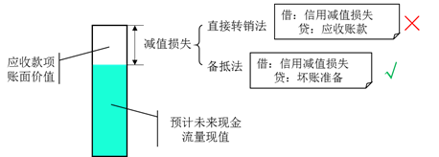
企业应当在资产负债表日对应收款项的账面价值进行评估，应收款项发生减值的，应当将减记的金额确认为减值损失，同时计提坏账准备。
我国企业会计准则规定只能采用备抵法核算应收款项的减值，不得采用直接转销法。

Slide 79
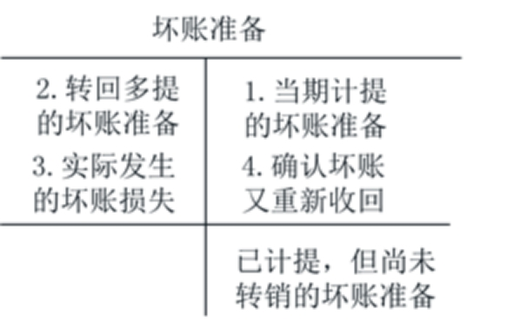
特殊结构
账户性质：资产类
账户结构：贷增借减
当期应计提的坏账准备=坏账准备应有余额-坏账准备已有余额
结果为正数，补提；结果为负数，转回（在原计提金额内）
坏账准备应有余额=应收款项的期末余额×坏账准备计提比例

Slide 80
1. 计提坏账准备（黄牌警告）
借：信用减值损失
贷：坏账准备
【例1】2×18年12月31日，甲公司对应收丙公司的账款进行减值测试。应收账款余额合计为1000000元，甲公司根据企业会计准则确定应计提坏账准备的金额为100000元。
借：信用减值损失 100000
贷：坏账准备 100000

Slide 81
【例2】某企业2019年应收账款余额为4 000 000元；计提比例为5%。应计提坏账准备为：
应收款项的期末余额×坏账准备计提比例
=4 000 000×5%＝200 000（元）
借：信用减值损失 200000
贷：坏账准备 200000

Slide 82
2. 转销坏账（红牌罚下）
借：坏账准备
贷：应收账款、其他应收款等
【例3】承【例1】2×19年6月，甲公司应收丙公司的销货款实际发生坏账损失30000元。
借：坏账准备 30000
贷：应收账款 30000

Slide 83
【例4】承【例1】【例3】假定甲公司2×19年12月31日应收丙公司的账款余额为1200000元，甲公司对该项应收账款应计提120000元坏账准备。即2×19年12月31日甲公司“坏账准备”科目应保持的贷方余额为120000元。本年末应计提坏账准备为？
借：信用减值损失 50000
贷：坏账准备 50000

Slide 84
3. 收回已确认坏账并转销的应收款项
★已确认并转销的应收款项以后又收回的，应当按照实际收到的金额增加坏账准备的账面余额。
借：应收账款、其他应收款
贷：坏账准备
借：银行存款
贷：应收账款、其他应收款

Slide 85
【提示】先恢复客户的信用，然后再正常收款。其实，这两笔分录合并后，则变为：
借：银行存款
贷：坏账准备

Slide 86
【例5】2×20年1月20日，甲公司收回2×19年已作坏账转销的应收账款20000元，已存入银行。
借：应收账款 20000
贷：坏账准备 20000
借：银行存款 20000
贷：应收账款 20000

Slide 87

小结与演练

Slide 88
相关会计分录 | 对应收账款账面价值的影响
（1）计提坏账准备时： 借：信用减值损失 贷：坏账准备 | 贷方登记坏账准备，坏账准备增加，使应收账款的账面价值减少
（2）冲减多计提的坏账准备时： 借：坏账准备 贷：信用减值损失 | 借方登记坏账准备，坏账准备减少，使应收账款的账面价值增加
（3）实际发生坏账损失时： 借：坏账准备 贷：应收账款 | 坏账准备与应收账款同时减少，不影响应收账款的账面价值
（4）已确认并转销的应收又收回： 借：应收账款 贷：坏账准备 同时，借：银行存款 贷：应收账款 | 第一笔分录借贷方同时影响应收账款的账面价值，相互抵销后不影响应收账款账面价值； 第二笔分录贷方登记应收账款，使应收账款的账面价值减少；该项业务使应收账款账面价值减少

Slide 89
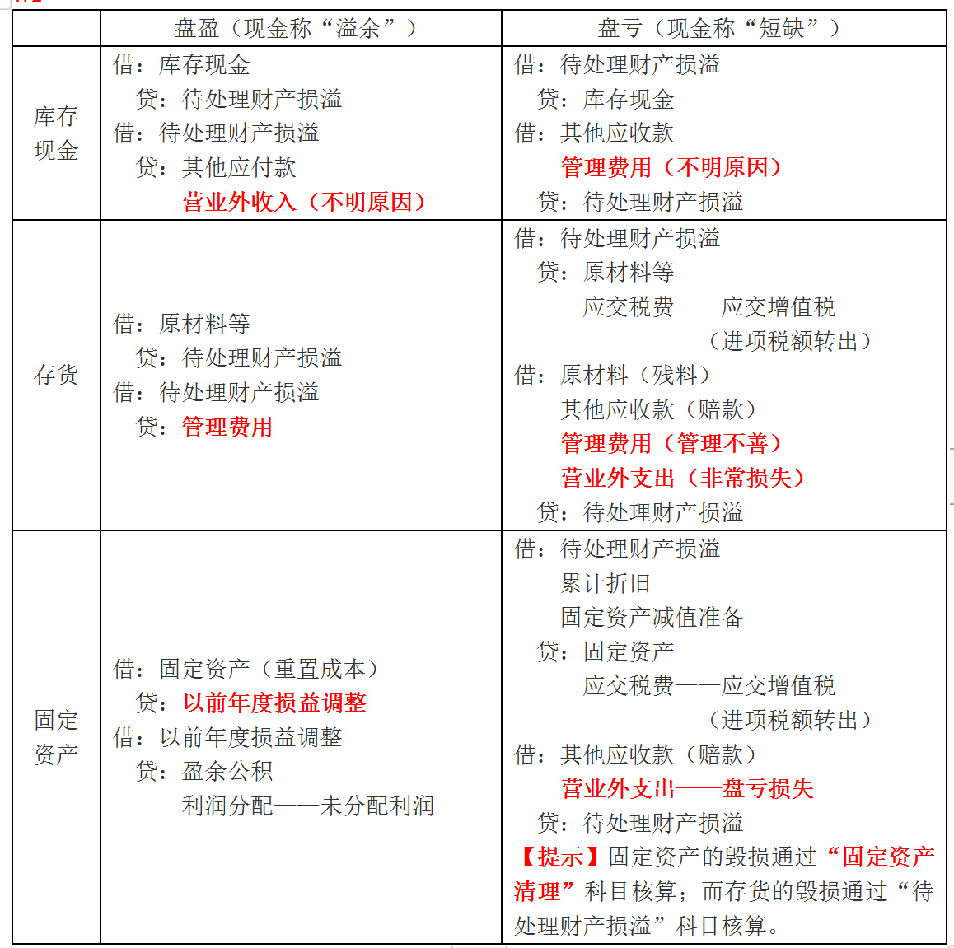

Slide 90
【例1·多选】下列各项中，关于企业现金溢余的会计处理表述正确的有（ ）。（2018年）
A. 无法查明原因的现金溢余计入营业外收入
B. 应支付给有关单位的现金溢余计入其他应付款
C. 无法查明原因的现金溢余冲减管理费用
D. 应支付给有关单位的现金溢余计入应付账款
【答案】AB

Slide 91
【例2】某增值税一般纳税企业因暴雨毁损库存原材料一批，其成本为200万元，经确认应转出的增值税税额为32万元；收回残料价值8万元，收到保险公司赔偿款112万元。假定不考虑其他因素，经批准企业确认该材料毁损净损失的会计分录是（ ）。（2011年改编）

Slide 92
A. 借：营业外支出 112
贷：待处理财产损溢 112
B. 借：管理费用 112
贷：待处理财产损溢 112
C. 借：营业外支出 80
贷：待处理财产损溢 80
D. 借：管理费用 80
贷：待处理财产损溢 80

Slide 93
【解析】因题目是“经确认应转出的增值税税额为32万元”，所以该材料毁损的净损失=200+32-8-112=112（万元）。若无此条件，因自然灾害（暴雨）造成的材料毁损的增值税进项税额不用转出，其毁损净损失应计入营业外支出的金额=200-8-112=80（万元）
【答案】A

Slide 94
【例3】某企业为增值税一般纳税人，19年6月20日因管理不善造成一批库存材料毁损。该批材料账面余额为20000元，增值税进项税额为2600元，未计提存货跌价准备，收回残料价值1000元，应由责任人赔偿5000元。不考虑其他因素，该企业应确认的材料毁损净损失为（ ）元。（2019年）
A. 14000 B. 21600 C. 17600 D. 16600
【答案】D

Slide 95
【例4】下列各项按管理权限经批准后计入营业外支出的是（ ）。（2018年）
A. 因管理不善造成的原材料盘亏
B. 固定资产盘亏净损失
C. 无法查明原因的现金短缺
D. 由过失人赔付的库存商品毁损
【答案】B

Slide 96
【例5】2017年1月1日，“坏账准备—应收账款”明细贷方余额为8万元，当期实际发生坏账损失5万元，经减值测试，12月31日“坏账准备—应收账款”科目应有贷方余额为16万元，当期应计提坏账准备—应收账款的金额是（ ）万元。（2018年）
A. 3 B. 8 C. 13 D. 6
【解析】当期应计提的坏账准备=期末按应收账款计算的坏账准备金额-“坏账准备”科目原有的贷方余额=16-（8-5）=13（万元）。

Slide 97
【例6】某企业年初“坏账准备”科目贷方余额为20万元，本年收回上年已确认坏账的应收账款5万元，经评估确定“坏账准备”科目年末贷方余额应为30万元。不考虑其他因素，该企业年末应计提的坏账准备为（ ）万元。（2019年）
A. 5 B. 10 C. 15 D. 30

Slide 98
借：应收账款 5
贷：坏账准备 5
借：银行存款 5
贷：应收账款 5
此时坏账准备贷方金额=20+5=25（万元），年末坏账准备科目贷方余额为30万元，所以年末应计提坏账准备金额=30-25=5（万元）

Slide 99
THANKS

